Slide 1
생성형 AI기반 스마트 호텔 올인원 서비스 프로젝트 수행 결과서
2026.06.17.
신혜린

Slide 2
목차
01. 기획의도
02. 개발목표
03. 사용기술 목록/경험
04. 개발 스케줄
05. 요구사항 분석서
06. 화면 설계서
07. UML
08. ER Diagram
09. 주요 기능 및 소스코드
10. 소프트웨어 아키텍처
11. 향후 개발 계획
12. 프로젝트 수행 소감

Slide 3



기획의도
호텔 산업의 디지털 전환 가속화
비대면 서비스 수요 증가
인력난 및 운영비 상승
데이터 기반 의사결정 중요성 확대

Slide 4



기획의도
산업계의 주요 문제점 (Pain Point)
예약 단계
인기 객실의 공실 발생 시점을
예측하기 어려움
고객은 반복적인 새로고침에 의존
운영 단계
공유공간 노쇼 및 장시간
자리비움 발생
실제 이용 현황 파악이 어려워
자원 활용률 저하
응대 단계
반복 문의 응대로 인한 업무 과중
신입 직원의 규정 숙지 부족으로
서비스 품질 편차 발생
결과: 자원 활용 효율 저하, 운영 비용 증가, 고객 경험 악화

Slide 5
개발목표
01.
예약 의사결정 지원
AI 기반 취소 확률 예측
실시간 예약 모니터링 제공
02.
공간 운영 효율화
노쇼 및 자리비움 자동 판별
공간 활용 데이터 확보
03.
고객 및 직원 응대 자동화
호텔 규정 안내 챗봇 제공
매뉴얼 검색 자동화

Slide 6
사용기술 목록
1. 언어 및 프레임워크
Python — v3.11.9
Flask — v3.0.3
HTML5 / CSS3 / JavaScript
2. 데이터베이스 및 연동
Oracle Database Express Edition — 11g Release 2
Oracle Instant Client — v19.25.0.0.0 (Thick Mode 지원)
oracledb (Python Library) — v1.4.2
SQL Developer — v19.2.1
3. 데이터 분석 및 머신러닝
scikit-learn — v1.8.0
pandas — v3.0.3
numpy — v2.4.4
scipy — v1.17.1
joblib — v1.5.3
4. 개발 도구 (Development Tools)
PyCharm Professional — v2025.3.3
Java Development Kit (JDK) — v11.0.23
1. 운영체제 및 개발 환경
Windows Subsystem for Linux (WSL2)
Linux Ubuntu — v24.04 LTS
Visual Studio Code (VS Code) — v1.124.2
2. 언어 및 핵심 프레임워크
Python — v3.11.9
PyTorch (CUDA 12.x 호환) — v2.5.1
CUDA Toolkit — v12.4
3. 컴퓨터 비전 및 객체 인식
ultralytics (YOLOv11) — v8.3.0 (최신 안정 빌드 버전)
opencv-python — v4.10.0
Roboflow (Data Sourcing API)
1. 자연어 처리 및 SLM
transformers (Hugging Face 라이브러리) — v4.48.2
tokenizers — v0.21.0
huggingface_hub — v0.28.0
accelerate (GPU 가속 최적화 라이브러리) — v1.3.0

Slide 7
사용기술 경험
Machine Learning & Data Science
Supervised Learning (지도학습)
RandomForestClassifier
Preprocessing (전처리)
Feature Importance (변수 중요도 분석)
Data Manipulation & Analytics (데이터 핸들링)
pandas / numpy / scipy / joblib
Database & Web System Integration
Database Operations (Oracle 11g)
Oracle Instant Client (Thick Mode)
oracledb
Web Backend Architecture (Flask)
Flask Router (@app.route) & API 구현
/api/chart-data (GET)
/api/predict (POST)
/api/reserve (POST)
Asynchronous Frontend Action (비동기 통신)
JavaScript Fetch API
Dynamic Chart.js (시각화)
Python Core Development
파일 입출력 및 환경 관리
db_config.py / upload_to_oracle.py
Deep Learning & Computer Vision
Neural Networks (신경망 구조)
CNN (Convolutional Neural Network)
YOLOv11 (You Only Look Once v11)
Multi-Class Detection (다중 객체 인식)
Person, Laptop, Bag 동시 인식
Business Logic & Server Integration
Conditional Recognition Logic (조건부 인지 로직)
객체 간 관계 분석 알고리즘 설계
- 노쇼(No-Show) / 자리비움 / 이용률 저조
Backend Infrastructure & Communication (네트워크 및 통신)
RESTful API 아키텍처
Scalable Architecture (확장성 설계)
Performance Optimization
실시간성 확보 (Latency Control)
1초 이내 지연 시간(Latency ＜ 1s) 달성
Natural Language Processing & Generative AI
LLM & Applications (대형 언어 모델 및 응용)
SLM (Small Language Model / 소형 언어 모델)
Hugging Face Transformers
NLP Pipeline (자연어 처리 파이프라인)
NER (Named Entity Recognition / 개체명 인식)
QnA (Question Answering) System
Safety & Security Engineering
Hallucination Control (환각 현상 제어)
규정 기반 팩트 체킹 (Fact Checking)
방어형 예외 처리 (Exception Handling)
Data Sovereignty (데이터 독립성 및 보안)
On-Premise / 로컬 환경 추론
Context Management (대화 흐름 관리)
가벼운 컨텍스트 유지 기능

Slide 8
개발 스케줄

Slide 9
요구사항 정의서
요구사항 ID | 분류 | 요구사항 명칭 | 상세 명세 (기능 및 제약조건)
REQ-ML-01 | 기능 | 실시간 취소율 예측 기능 | 사용자가 7가지 핵심 변수(lead time, country 등)를 변경할 때마다 AI 모델이 취소 확률을 실시간으로 계산하여 반환해야 함.
REQ-ML-02 | 기능 | 비동기 대시보드 연동 | 화면 전체의 새로고침 없이 Fetch API를 통해 실시간 예측 데이터가 그래프에 즉각 반영되어야 함.
REQ-ML-03 | 기능 | 예약 취소 및 가중치 반영 | 예약 내역 검색 후 [예약 취소] 수행 시, 해당 고객의 과거 취소 이력을 +1 누적하여 차후 예측 및 DB 전체 통계 지표에 반영해야 함.
REQ-ML-04 | 비기능 | 데이터베이스 호환성 | Oracle 11g Express Edition 환경과의 호환성을 위해 oracledb 라이브러리의 Thick Mode 클라이언트를 활성화하여 안정적인 커넥션을 유지해야 함.
REQ-CV-01 | 기능 | 멀티 클래스 객체 탐지 | 입력되는 실시간 영상 프레임에서 사람, 노트북, 종이, 컵 객체를 동시에 식별해야 함.
REQ-CV-02 | 기능 | 관계 인지형 노쇼 판별 로직 | 단순히 사람 수만 세는 것이 아니라, 객체 간의 관계를 파악하여 노쇼, 자리비움, 이용률 저조 상태를 조건부로 인지해야 함.
REQ-CV-03 | 기능 | 확장형 REST API 통신 | CCTV 스트리밍 스크립트와 YOLOv11 추론 엔진 간의 데이터 송수신은 JSON 포맷의 REST API를 통해 처리하며, 향후 Room ID 확장이 가능해야 함.
REQ-CV-04 | 비기능 | 실시간성 | 이미지 분석 요청부터 응답 및 UI 업데이트까지 걸리는 총 지연 시간은 1초 이내여야 함.
REQ-NLP-01 | 기능 | 구어체 및 의도 추출 | 문법에 완벽하지 않은 일상 대화체나 구어체 질문 속에서 핵심 엔티티(장소, 물품 등)와 의도를 정확히 식별해야 함.
REQ-NLP-02 | 기능 | 매뉴얼 기반 확인 | 반드시 탑재된 호텔 사내 운영 규정 문서 범위 내에서만 정답을 도출해야 함.
REQ-NLP-03 | 기능 | 환각제어 | 매뉴얼 범위를 벗어난 질의에 대해서는 답변을 지어내지 않고, 고정된 방어형 답변을 출력해야 함.
REQ-NLP-04 | 비기능 | 추론 속도 및 자원 효율성 | 답변 출력까지의 시간은 최대 3초 이내여야 하며, 고가의 다중 GPU가 아닌 단일 GPU 혹은 로컬 환경에서 구동 가능해야 함 (보안 및 독립성 유지).
요구사항 ID ML: [Flask] 호텔 예약 취소 확률 예측 시스템
CV: [YOLOv11] 공유 공간 이용 실태 분석 시스템
NLP: [SLM] 가상 호텔 사내 규정 안내 챗봇

Slide 10
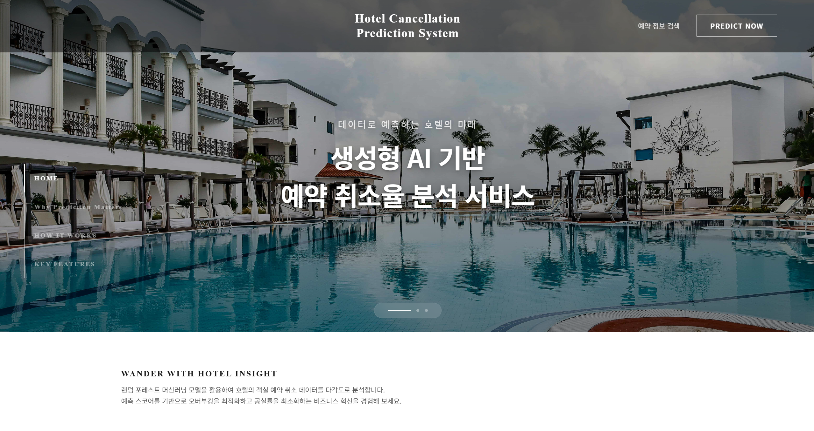
화면설계서
Page Title | 메인 랜딩 페이지 | Screen ID | UI-MAIN-01 | Date | 2026.05.15
Screen Path | 메인 페이지
Description
1 | 내비게이션 바: 페이지 스크롤과 관계없이 상단에 고정 노출
2 | 로고: 버튼 클릭 시 메인페이지로 이동
3 | 예약 정보 검색: 버튼 클릭 시 고객 정보 검색 페이지(search.html)로 이동
4 | Predict Now: 버튼 클릭 시 예측 페이지(predict.html)로 즉시 라우팅을 수행함.
5 | 좌측 고정 내비게이션 바: 마우스를 올리면 글자가 나타남. 글자 클릭 시 해당 페이지로 이동함.
6 | Home : 세 페이지의 캐러셀이 자동으로 슬라이드 됨.
4 | Why Prediction Matters (Section 2): 예측 모델의 필요성을 세 가지로 나누어 설명함.
5 | How It Works (Section 3): 취소율 예측 및 그래프 확인 과정과 예약 정보 검색 페이지를 통한 본인 내역 확인 기능을 Step별로 안내함.
6 | Key Feartures (Section 4): 모델링에 사용된 핵심 피처가 예약 취소율 예측에 어떻게 기여하는지 소개함.
Check Point
풀페이지 스크롤: 마우스 휠 이벤트를 제어하여 일반적인 스크롤이 아닌, 섹션 단위로 부드럽게 끊어 넘어가는 기능 적용.
컴포넌트 분리 구조: Flask의 Jinja2을 활용하여 각 섹션의 HTML 및 CSS 가독성과 유지보수성을 극대화함.

Slide 11
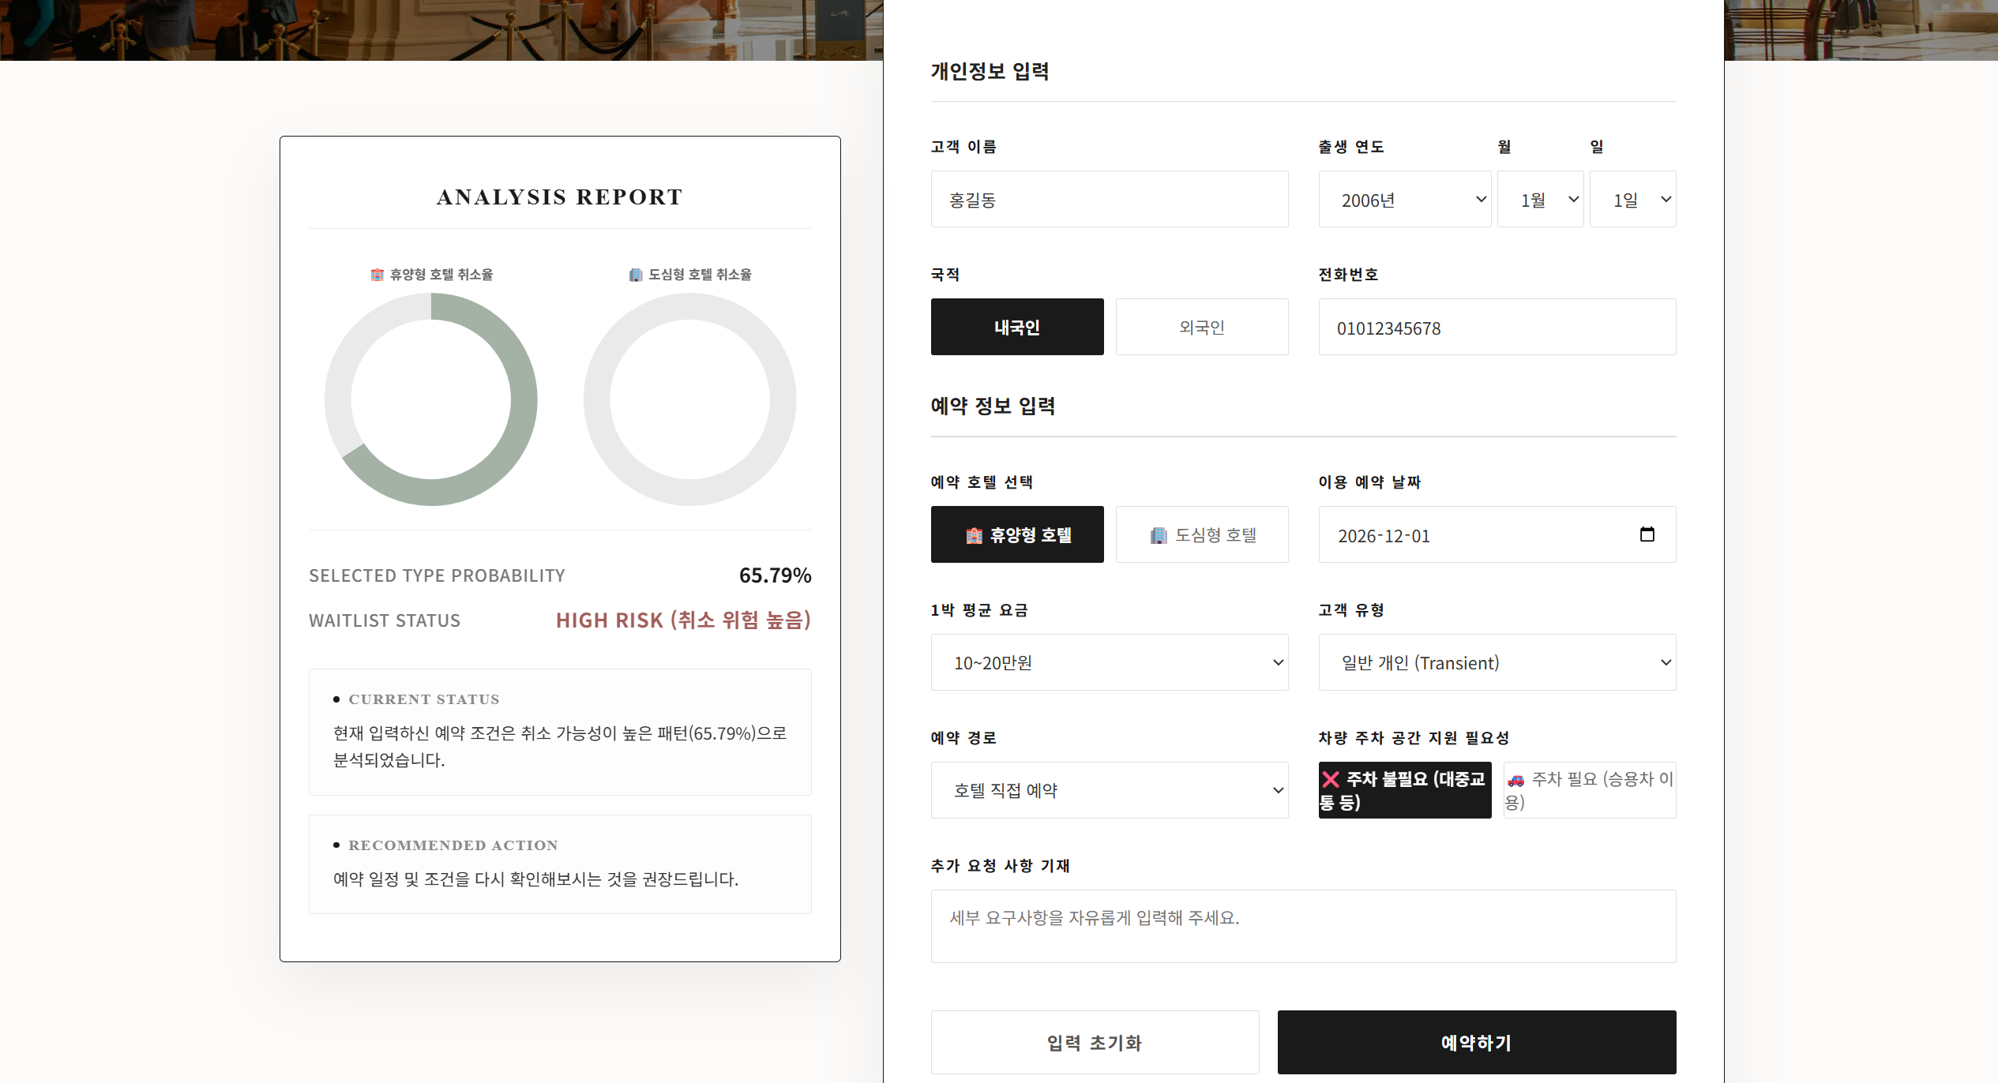
화면설계서
Page Title | 예약 취소율 예측 페이지 | Screen ID | UI-PREDICT-01 | Date | 2026.05.16
Screen Path | 예측 페이지
Description
1 | 실시간 듀얼 차트 : 휴양형 호텔과 도심형 호텔의 도넛 그래프 레이아웃. 입력 폼 제어에 따라 선택된 호텔 타입의 취소 확률 데이터가 실시간으로 반영 및 업데이트됨.
2 | 실시간 분석 리포트: 계산된 예측 확률을 기반으로 현재 상태를 판별하고, 텍스트 스토리텔링 방식의 맞춤형 인사이트 리포트를 렌더링함.
3 | 예약 및 개인정보 입력 폼: 개인정보와 예측에 필요한 피처를 수집하는 영역. [입력 초기화] 시 데이터와 차트가 초기화되며, [예약하기] 클릭 시 DB 연동 기능이 수행됨.
Check Point
비동기 실시간 예측 트리거: 폼 내부의 값이 변경될 때마다 새로고침 없이 백엔드 API와 실시간 통신하여 그래프와 리포트 데이터를 동적 갱신함.
파싱 및 유효성 검증 예외 처리: 예약 날짜를 기반으로 선행 기간을 자동 계산하며, 추가 요청 사항의 문자열 길이에 따라 가중치 가변 처리. 전화번호 입력란은 숫자 이외의 문자 입력을 차단함.

Slide 12
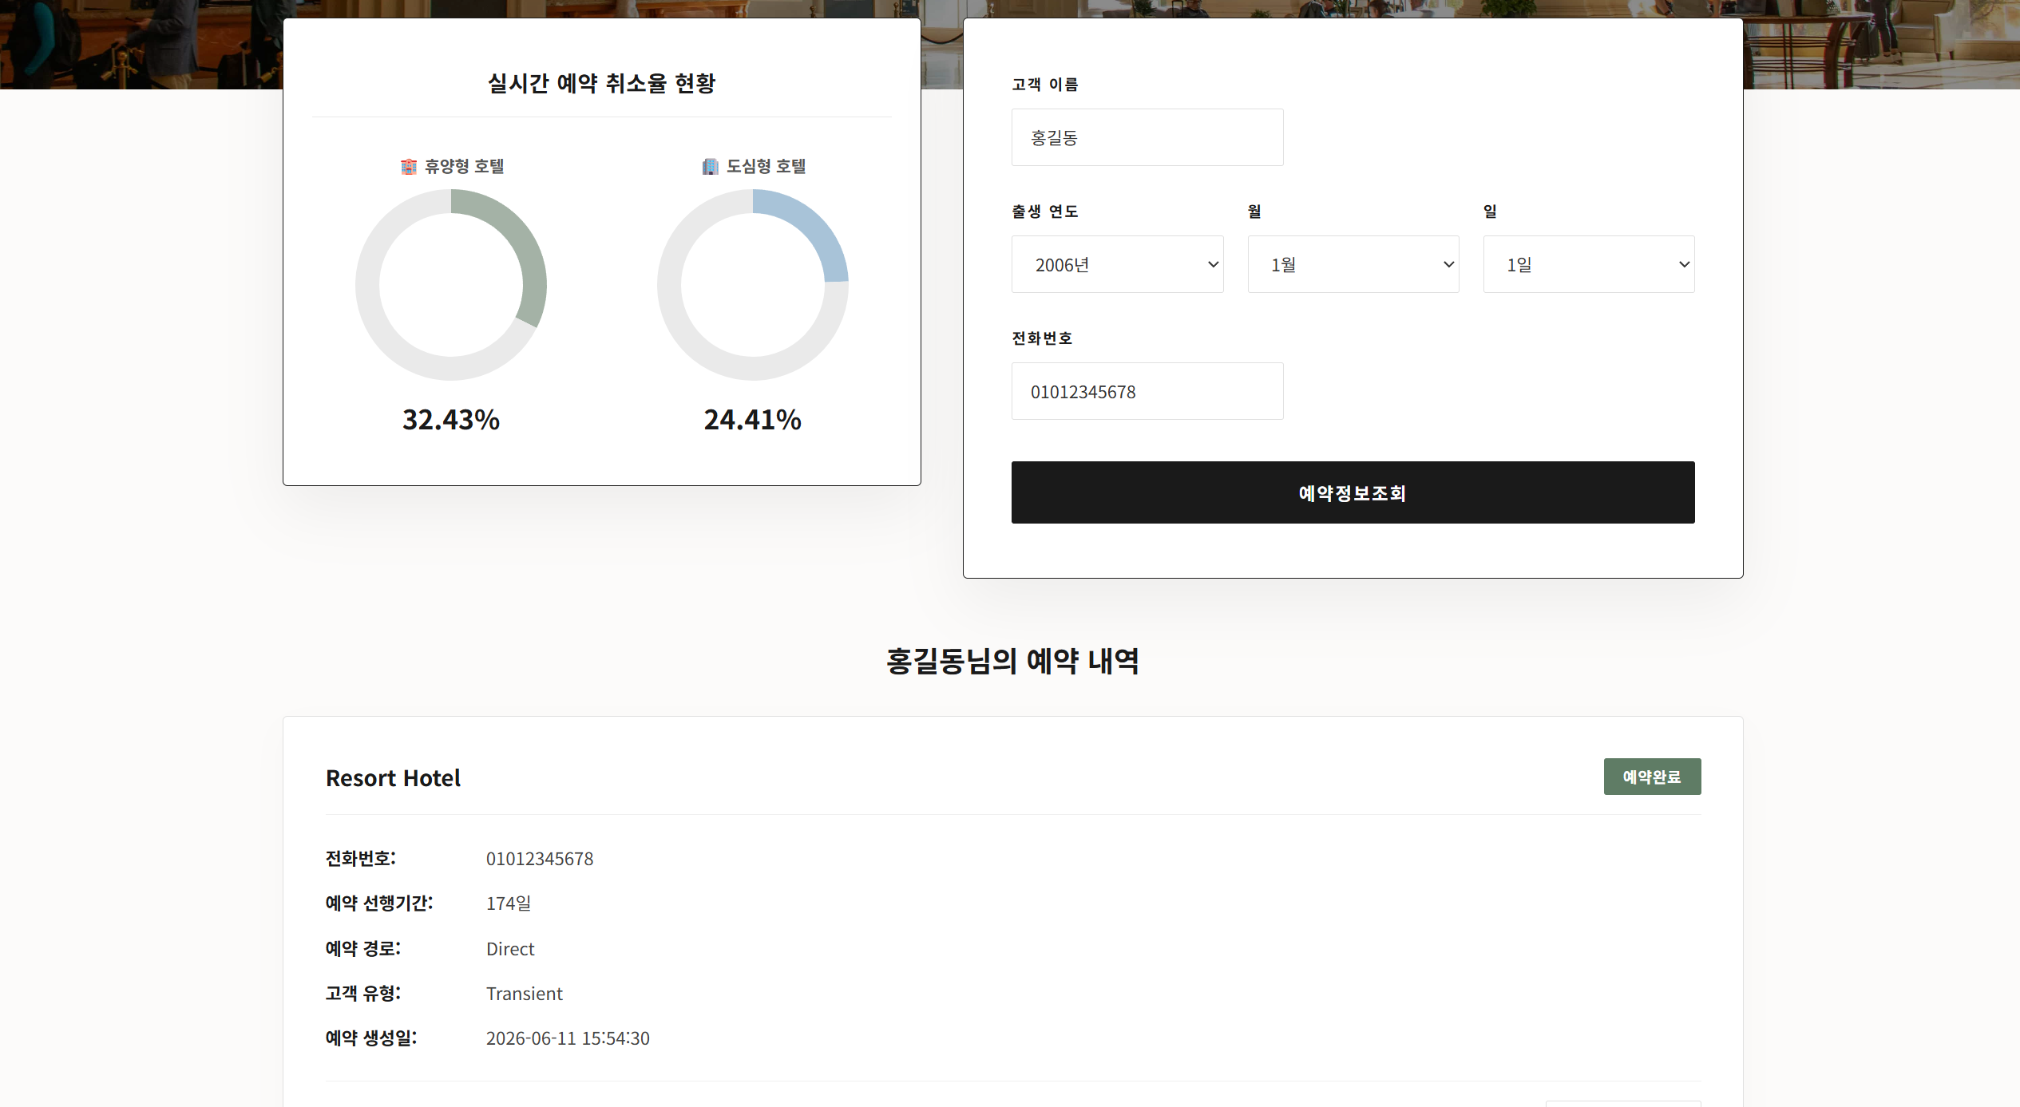
화면설계서
Page Title | 예약 정보 찾기 및 관리 | Screen ID | UI-SEARCH-01 | Date | 2026.05.18
Screen Path | 예약 정보 찾기 및 관리
Description
1 | 실시간 누적 취소율 대시보드: 페이지 로드 시 백엔드 API를 호출하여 휴양형 호텔과 도심형 호텔의 누적 취소 현황 지표를 도넛 그래프로 시각화함.
2 | 예약 내역 조회 정보 입력 폼: 고객 이름, 생년월일, 전화번호를 입력받는 영역. 생년월일 선택 시 윤년 및 월별 일수를 자바스크립트로 자동 계산하여 필터링함.
3 | 비동기 예약 내역 리스트창: [예약정보조회] 버튼 클릭 시 비동기 요청을 통해 일치하는 고객 데이터를 수신하고, 하단 영역에 카드 레이아웃 형태로 동적 렌더링함.
4 | 예약 취소 트리거 버튼: 조회된 개별 예약 카드 내 활성화된 [예약취소] 버튼 클릭 시, 고유 ID 기반의 API를 호출하여 예약을 취소하고 DB 데이터를 동기화함.
Check Point
사용자 친화적 예외 처리: 입력 폼 누락 시 알림창을 띄우며, 데이터베이스 조회 결과 일치하는 정보가 없을 경우 “일치하는 예약 내역이 없습니다.” 경고와 함께 결과 창을 은닉 처리함.
비동기 데이터 갱신: 사용자가 예약을 취소하면 화면 전체를 새로고침하지 않고, 자바스크립트가 자동으로 검색 버튼을 재클릭하여 실시간으로 취소율 대시보드와 하단 리스트를 즉각 업데이트함.

Slide 13
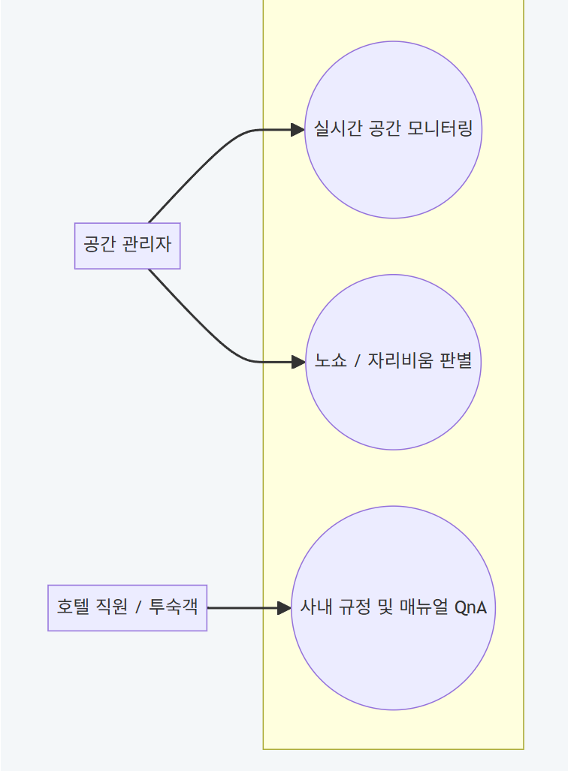
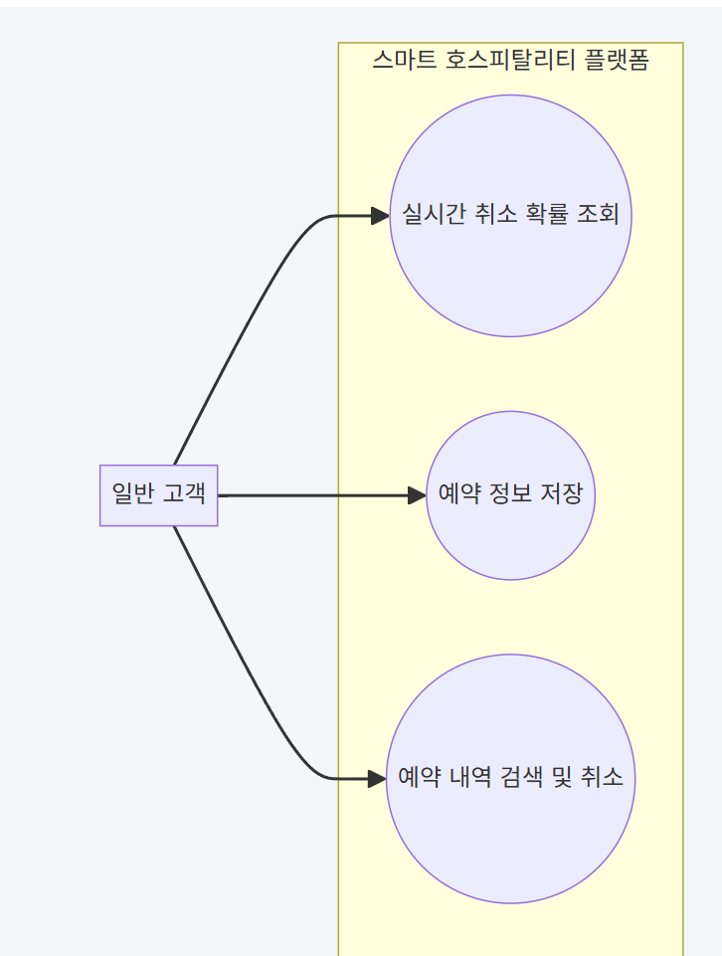
UML

Slide 14
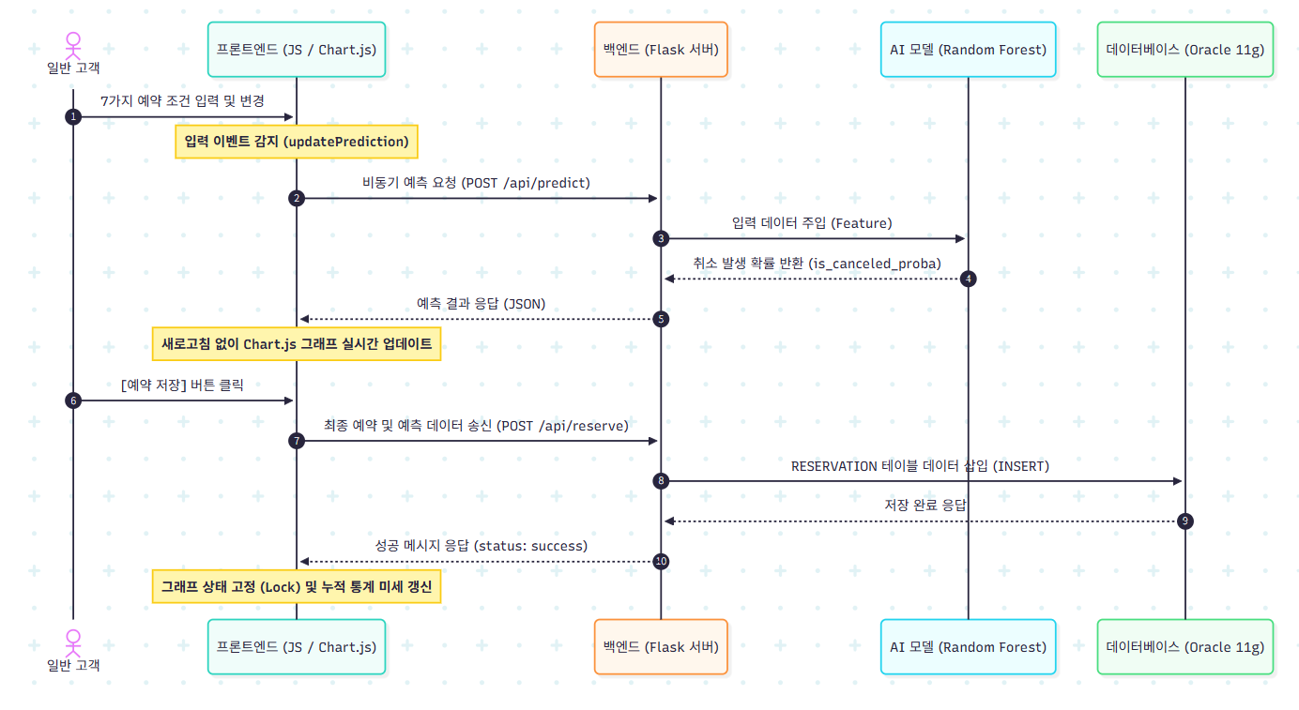
UML

Slide 15
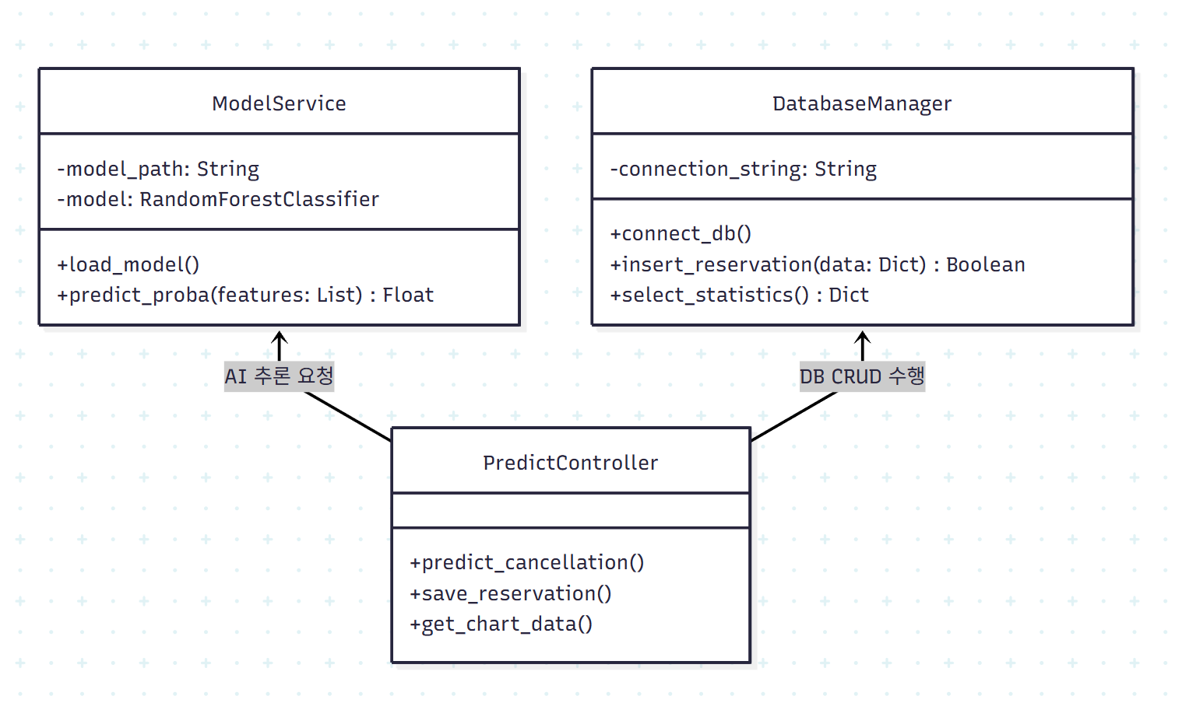
UML

Slide 16
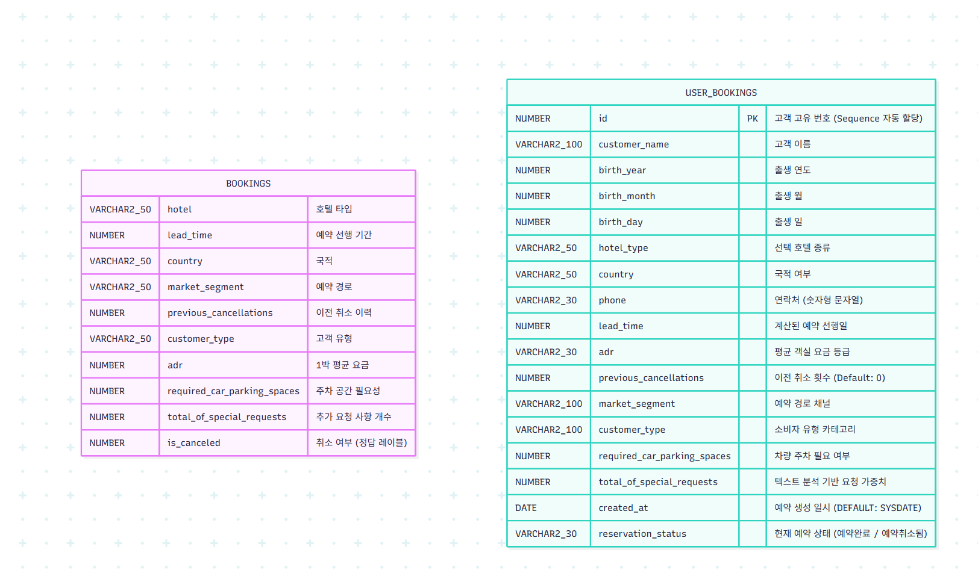
ER Diagram

Slide 17
주요 기능 및 소스코드
@app.route('/api/predict', methods=['POST']) def api_predict(): try: data = request.form.to_dict() # 프론트엔드 HTML 엘리먼트 또는 폼 데이터를 통해 모드 판별 mode = data.get('PREDICT_MODE', 'hotel') if mode == 'hotel' and hotel_model is None: return jsonify({'error': '호텔 모델이 로드되지 않았습니다.'}), 500 # DataFrame 생성 및 컬럼명 대문자 맵핑 변환 input_df = pd.DataFrame([data]) input_df.columns = [col.upper() for col in input_df.columns] # ADR 문자열 → 숫자 변환 adr_mapping = { "under_10": 25, "10_20": 75, "20_30": 125, "30_40": 175, "over_40": 250 } if 'ADR' in input_df.columns: input_df['ADR'] = input_df['ADR'].map(adr_mapping) # 공통 수치형 데이터 타입 강제 형변환 numeric_cols = ['LEAD_TIME', 'PREVIOUS_CANCELLATIONS', 'ADR', 'REQUIRED_CAR_PARKING_SPACES', 'TOTAL_OF_SPECIAL_REQUESTS'] for col in numeric_cols: if col in input_df.columns: input_df[col] = pd.to_numeric(input_df[col], errors='coerce').fillna(0)
핵심 로직 | 설명 (Description)
데이터 동적 매핑 | 프론트엔드에서 전달된 정성적 요금 데이터(ADR)를 머신러닝 모델의 학습 기준에 맞추어 실시간으로 수치화(Mapping) 처리함.
결측치 & 타입 방어 | 외부 입력값의 유효성을 검증하고, 예외 발생 시 to_numeric 및 fillna(0)를 통해 데이터 타입을 강제 형변환하여 추론 안정성을 확보함.

Slide 18
주요 기능 및 소스코드
selected_features = [ 'HOTEL', 'LEAD_TIME', 'COUNTRY', 'MARKET_SEGMENT', 'PREVIOUS_CANCELLATIONS', 'CUSTOMER_TYPE', 'ADR', 'REQUIRED_CAR_PARKING_SPACES', 'TOTAL_OF_SPECIAL_REQUESTS' ] if mode == 'hotel': # 인코딩 처리 (호텔 전용 인코더 사전 매핑) for col, le in hotel_le_dict.items(): if col in input_df.columns: val = str(input_df[col].iloc[0]) # 💡 [보정] 변환된 어레이 데이터에서 단일 스칼라 값만 꺼내오도록 [0] 인덱싱 처리 안전화 if val not in le.classes_: input_df[col] = le.transform([le.classes_[0]])[0] else: input_df[col] = le.transform([val])[0] input_df = input_df[selected_features] prediction = hotel_model.predict(input_df)[0] probability = hotel_model.predict_proba(input_df)[0][1] # 연산 결과 최종 리턴 cancel_prob = float(probability) return jsonify({ 'result': int(prediction), 'prob': round(cancel_prob * 100, 2) }) except Exception as e: print(f"Error occurred: {e}") return jsonify({'error': str(e)}), 400
핵심 로직 | 설명 (Description)
Unseen Data 보정 | 학습 데이터에 없는 새로운 범주형 데이터 진입 시, 미리 로드된 인코더의 최빈값(classes_[0])으로 수렴시키는 방어 로직을 설계하여 런타임 에러를 방지함.
실시간 추론 및 반환 | 전처리가 완료된 input_df를 활용하여 머신러닝 모델의 취소 확률(predict_proba)을 연산하고, 이를 비동기 대응용 JSON 포맷으로 최종 리턴함.

Slide 19
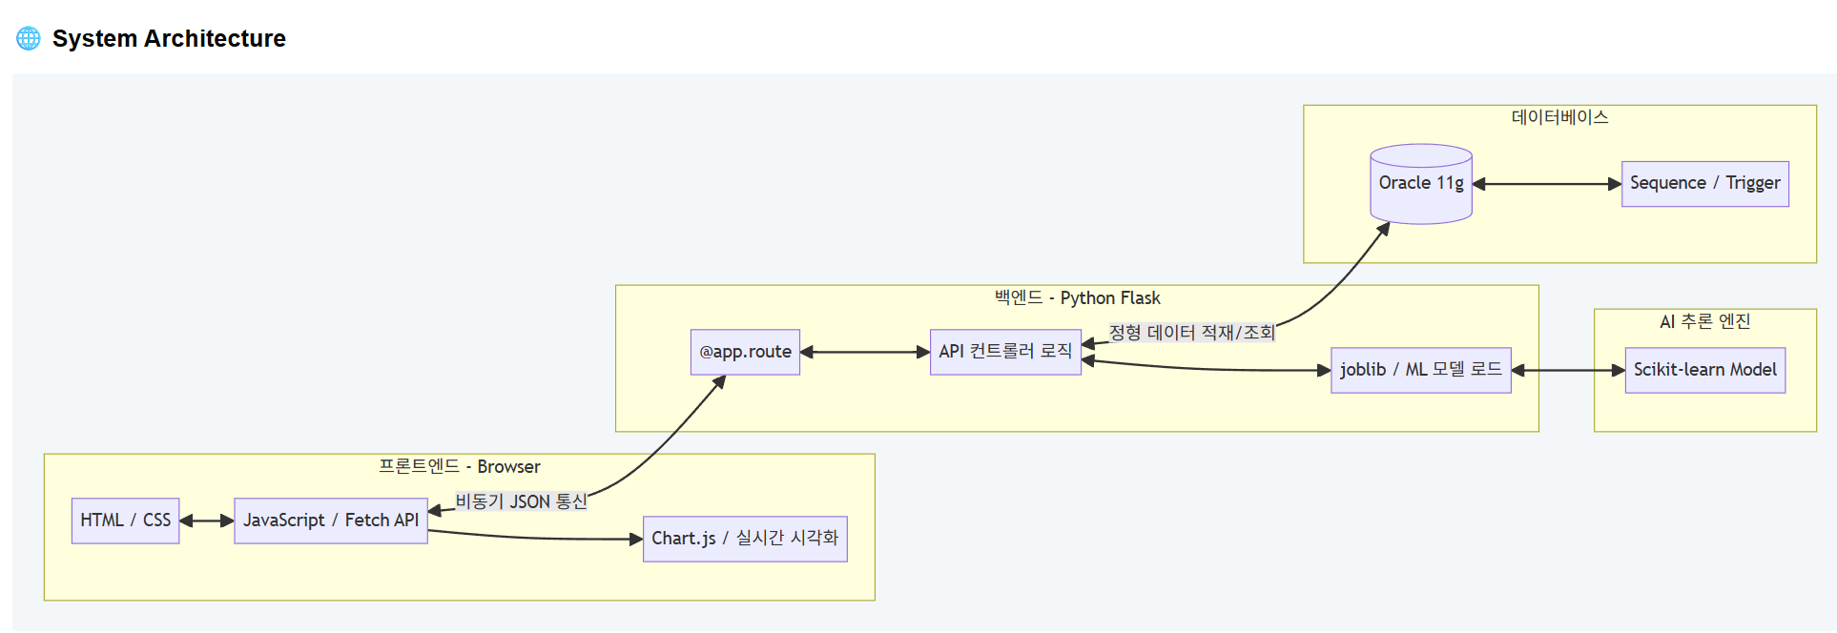
소프트웨어 아키텍처

Slide 20
소프트웨어 아키텍처
항목 | 핵심 설명 (Description)
비동기 데이터 레이어 분리 | 브라우저 새로고침 없이 실시간으로 AI 분석 결과를 갱신하기 위해, 화면 라우팅과 데이터 연동 API 영역(/api/...)을 철저히 분리한 RESTful 기반 아키텍처 설계.
백엔드 중심 가벼운 클라이언트 | 프론트엔드는 UI 렌더링과 사용자 입력 수집만 담당하고, 복잡한 데이터 전처리(Data Mapping) 및 머신러닝 추론 연산은 **Flask 백엔드 서버에 집중(Thick Server - Thin Client)**시켜 보안성과 성능을 최적화함.
ML 파이프라인 직렬화 연동 | 학습이 완료된 Scikit-learn 모델과 LabelEncoder 객체를 joblib 파일(pkl) 형태로 직렬화하여 백엔드 구동 즉시 메모리에 로드, 실시간 비동기 추론 요청에 1초 미만으로 즉각 응답하는 파이프라인 구축.
DB 트리거 기반 무결성 보장 | 웹 서버의 부담을 줄이기 위해 오라클 데이터베이스 내부에 SEQUENCE와 BEFORE INSERT TRIGGER를 구축하여, 데이터 적재 시 고유 식별자(PK) 생성을 데이터베이스 엔진 단에서 원천 자동화.

Slide 21
향후 개발 계획

Slide 22
프로젝트 수행 소감

